Slide 1
PHÒNG GIÁO DỤC VÀ ĐÀO TẠO QUẬN LONG BIÊN
TRƯỜNG TIỂU HỌC ÁI MỘ B
Khoa học
Bài 54: Nhiệt cần cho sự sống

Slide 2



Slide 3
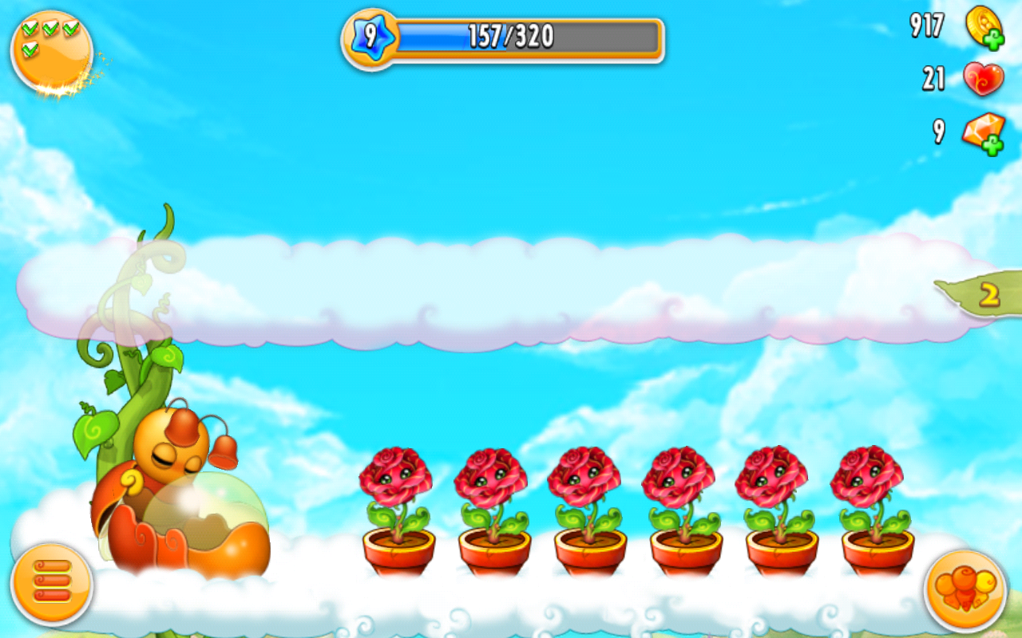

1. Trong các vật dưới đây vật nào là nguồn nhiệt?
A. Bàn ủi chưa cắm điện.
B. Bếp lò đang cháy.
C. Bóng đèn đã tắt.
D. Bếp ga khi không đun nấu.

Slide 4
2. Tác dụng của các nguồn nhiệt trong đời sống hằng ngày?
A. Sấy khô, đun nấu.
B. Sấy khô, sưởi ấm.
C. Đun nấu, sưởi ấm
D. Đun nấu, sấy khô, sưởi ấm.

Slide 5
3. Đâu là hành động tiết kiệm khi sử dụng nguồn nhiệt?
A. Tắt bếp điện khi không dùng đến
B. Luôn cắm bàn ủi
C. Để lửa to khi đun nấu
D. Khi đun nước để nước sôi đến cạn ấm.

Slide 6
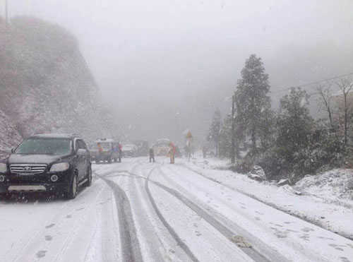
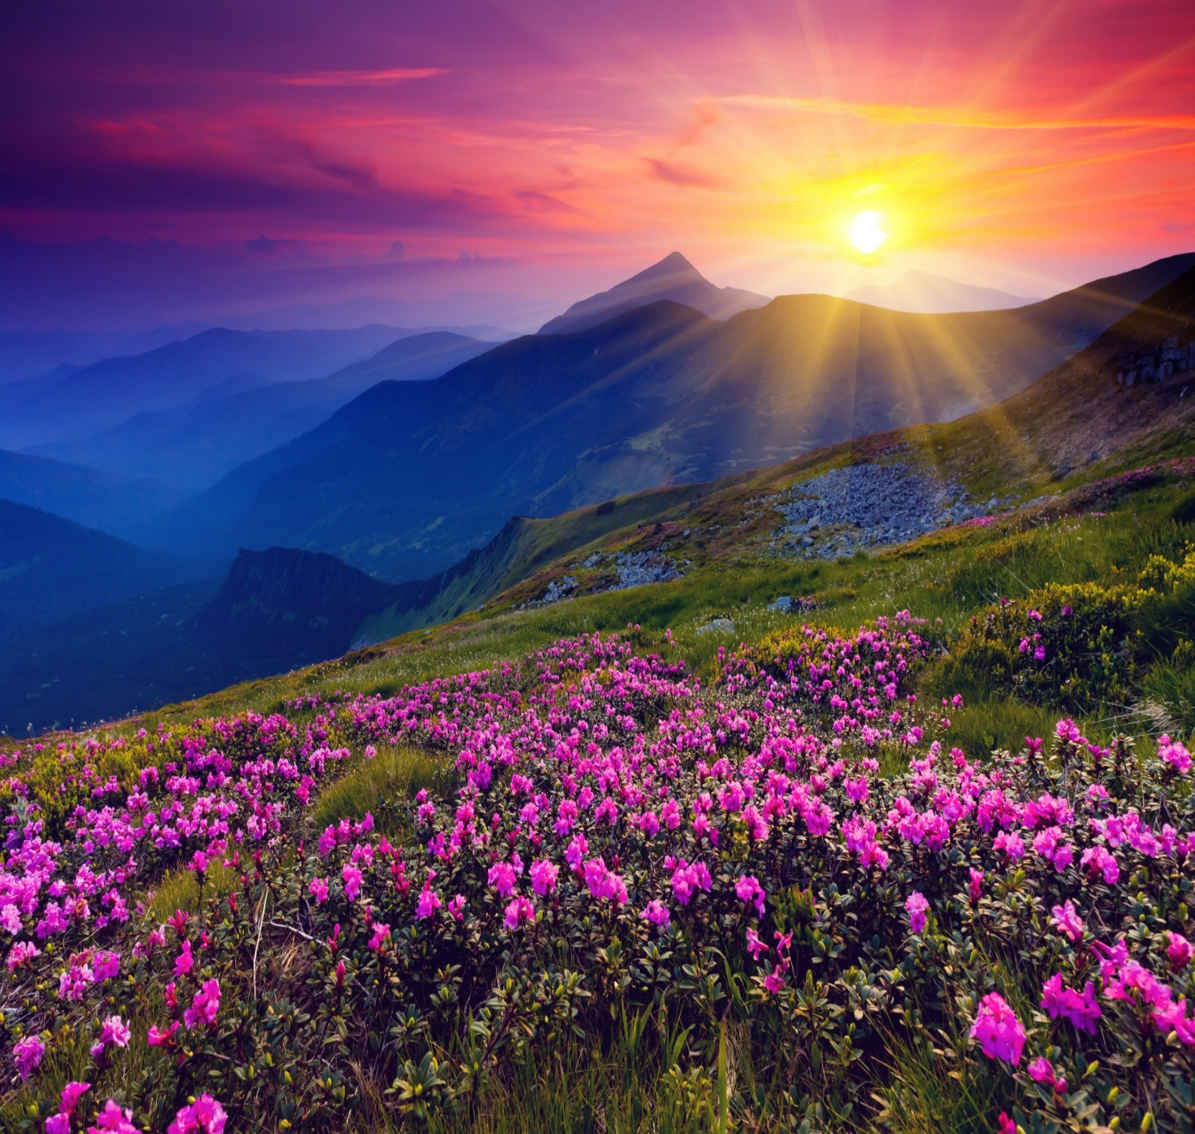
Em muốn sống ở nơi nào?

Slide 7

Khoa học
Bài 54: Nhiệt cần cho sự sống

Slide 8
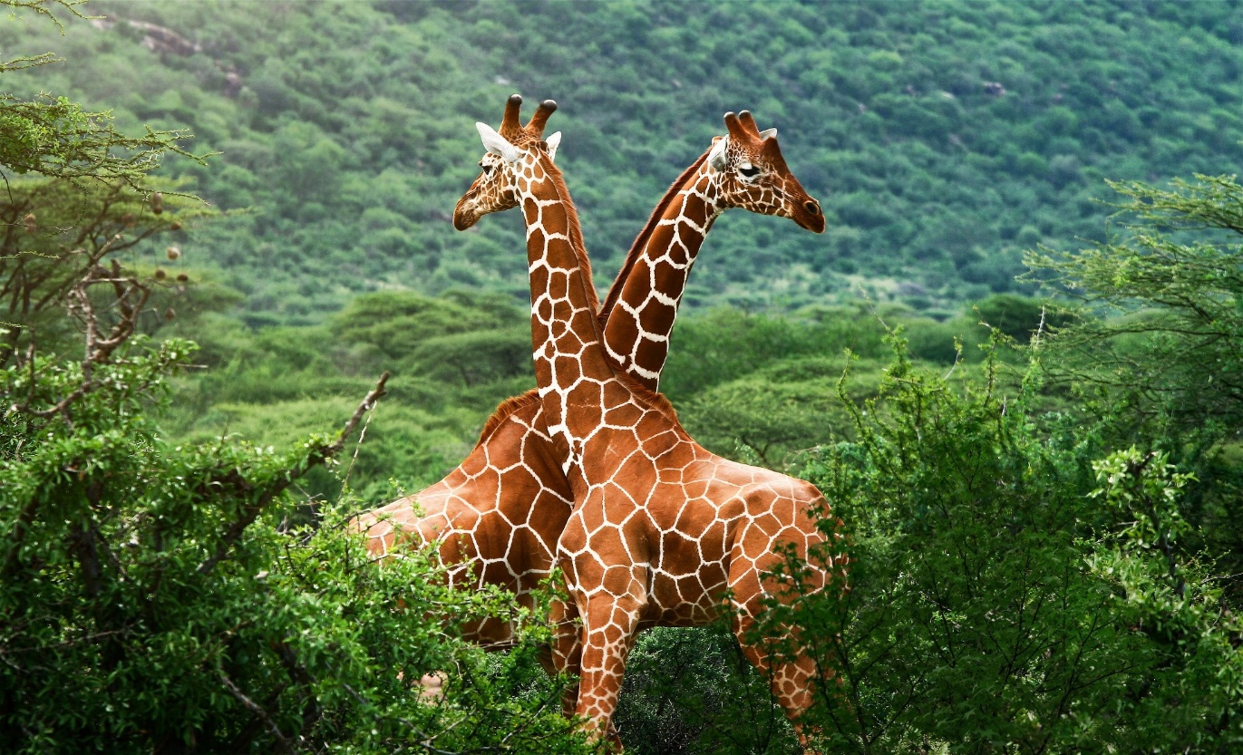
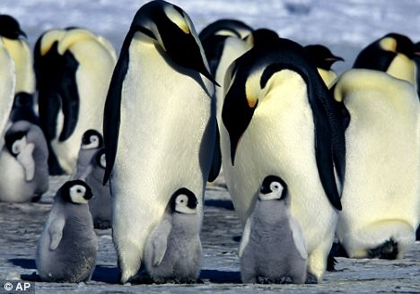
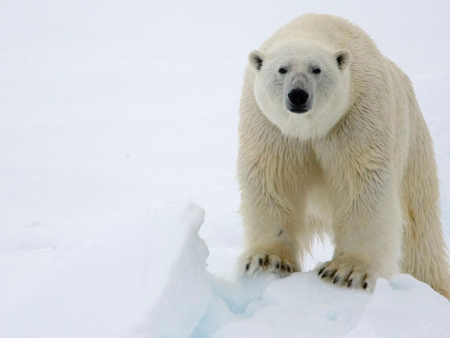
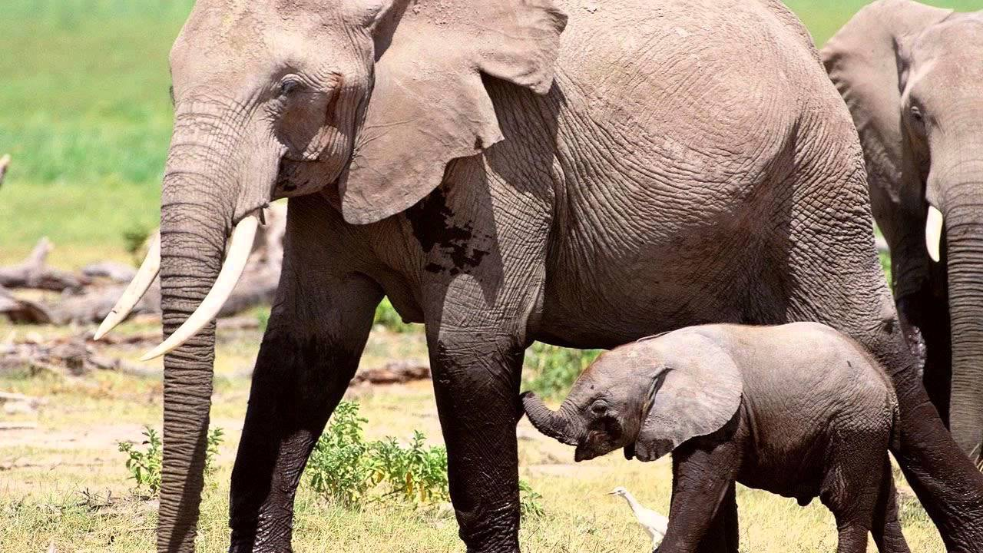
HƯƠU CAO CỔ
CHIM CÁNH CỤT
GẤU TRẮNG
VOI

Slide 9
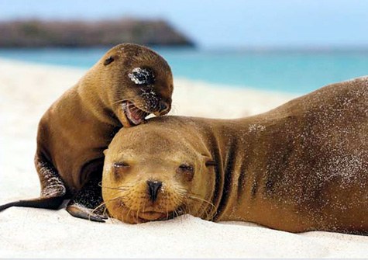
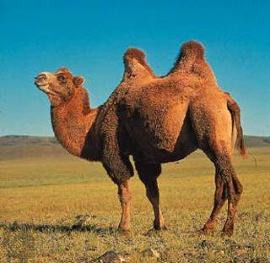
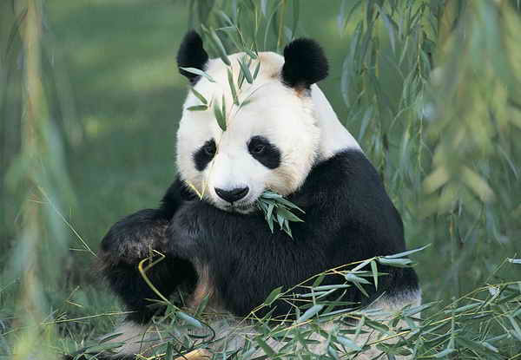
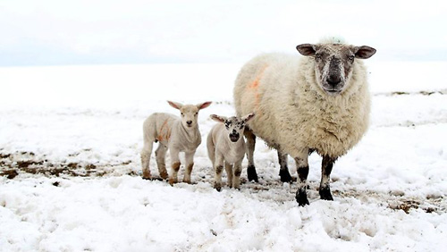
HẢI CẨU
LẠC ĐÀ
GẤU TRÚC
CỪU

Slide 10
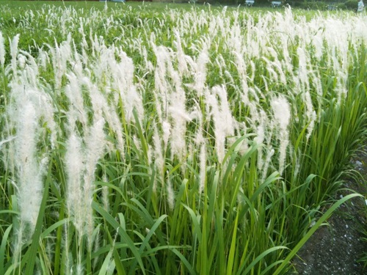
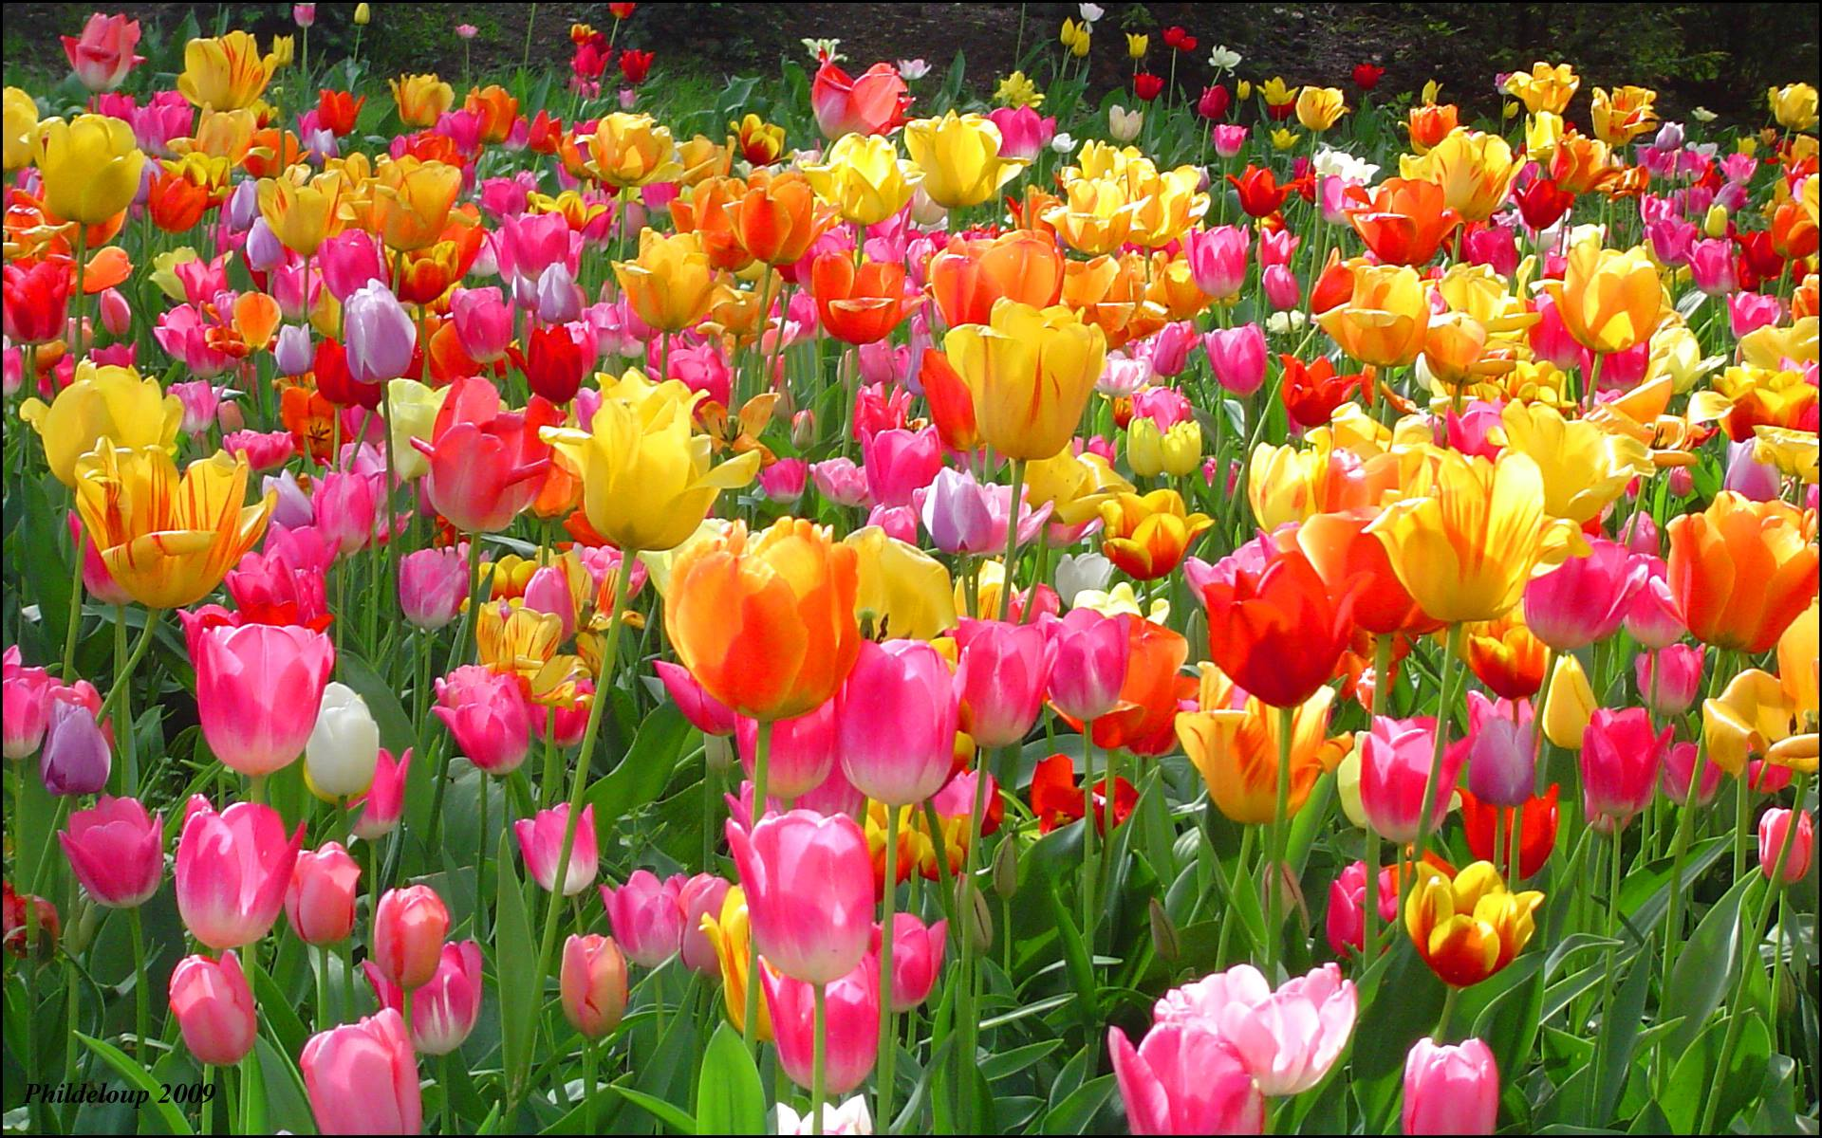
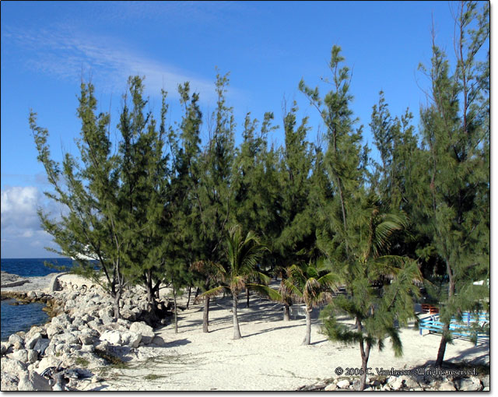
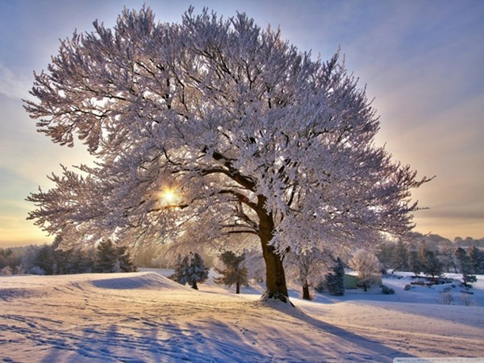
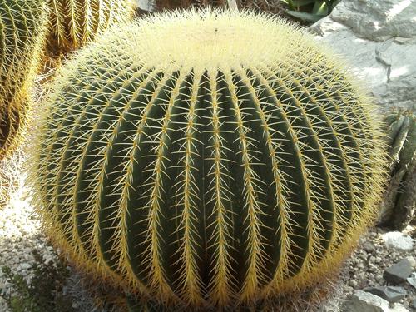
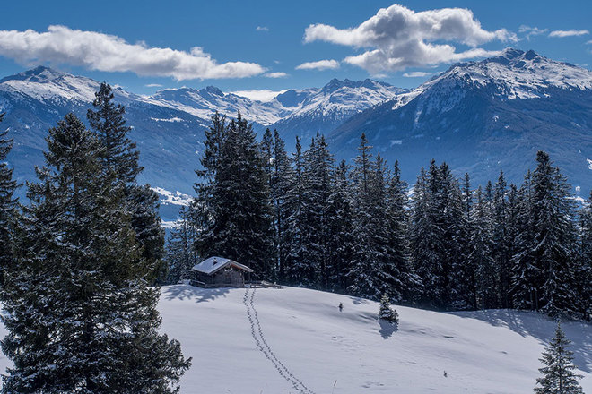
CỎ TRANH
HOA TUYLIP
PHI LAO
BẠCH DƯƠNG
XƯƠNG RỒNG
CÂY THÔNG

Slide 11

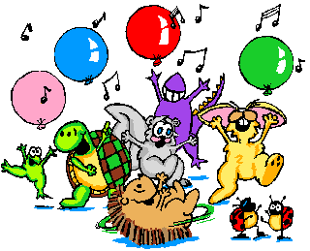

CHUYỀN NHANH
GHÉP ĐÚNG

Slide 12


ĐỘNG VẬT, THỰC VẬT SỐNG Ở XỨ NÓNG
Hươu cao cổ, voi, lạc đà, gấu trúc
Cỏ tranh, phi lao, xương rồng
ĐỘNG VẬT, THỰC VẬT SỐNG Ở XỨ LẠNH
Chim cánh cụt, gấu trắng,
hải cẩu, cừu
VOI
HƯƠU CAO CỔ
LẠC ĐÀ
Hoa tuylip, cây bạch dương,
cây thông
GẤU TRẮNG
CỎ TRANH
GẤU TRÚC
HẢI CẨU
CHIM CÁNH CỤT
XƯƠNG RỒNG
CỪU
BẠCH DƯƠNG
HOA TUYLIP
PHI LAO
CÂY THÔNG

Slide 13

Ngoài những loài động vật và thực vật trên em còn biết những loài động vật và thực vật nào sống ở xứ nóng hoặc xứ lạnh nữa không?

Slide 14
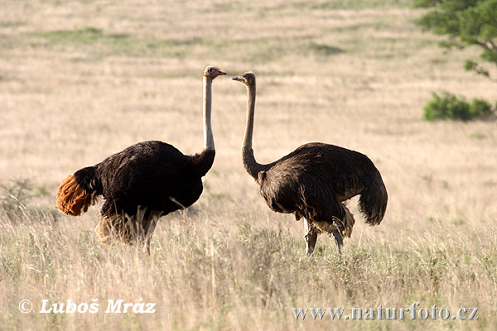
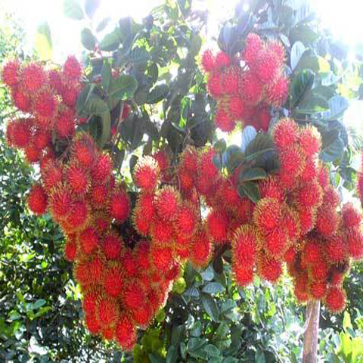
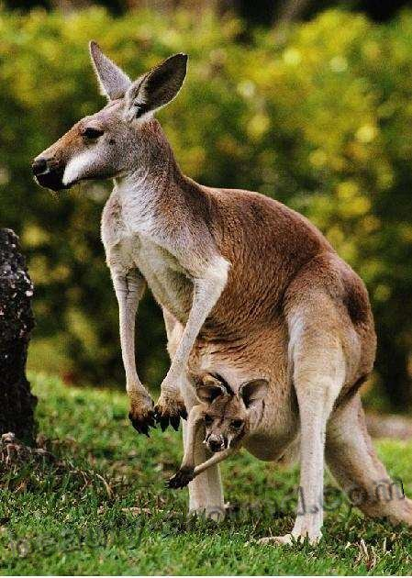
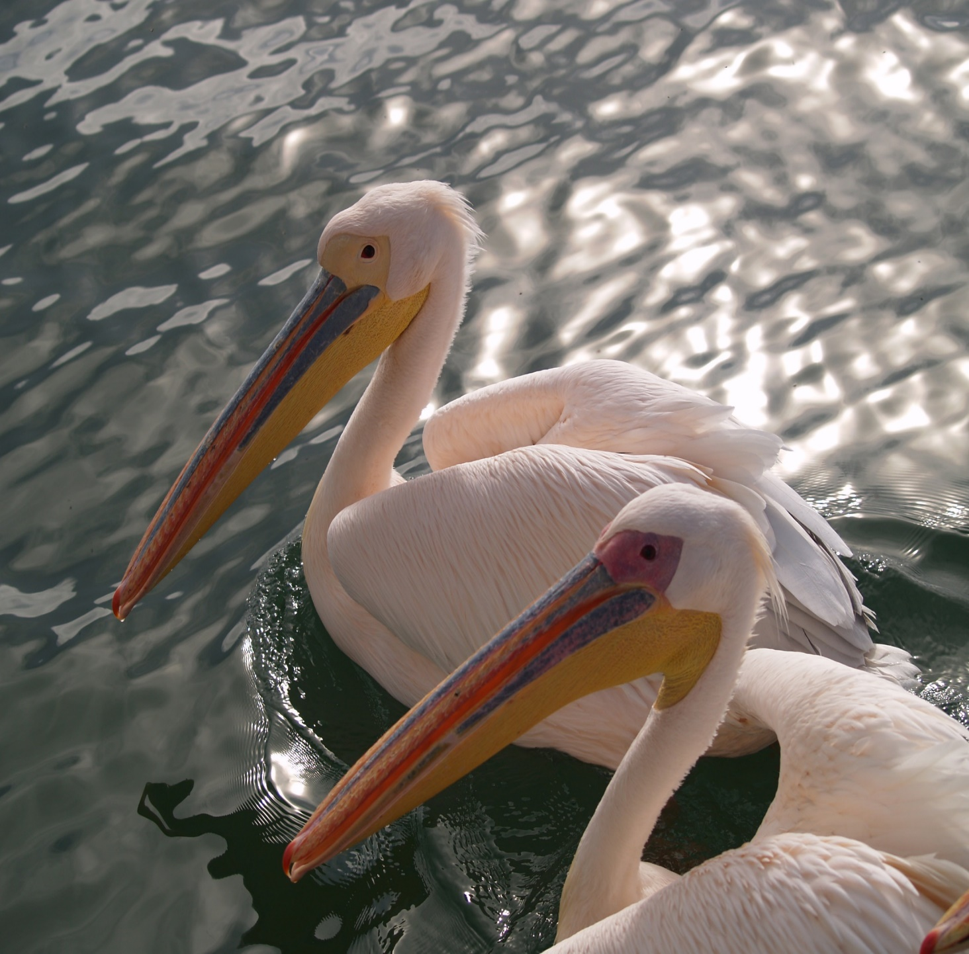
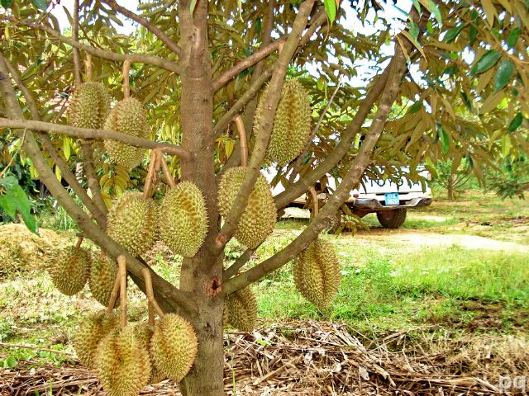
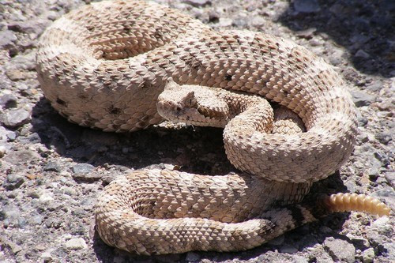
Một số loài động vật, thực vật ở xứ nóng
ĐÀ ĐIỂU
CÂY CHÔM CHÔM
CÂY SẦU RIÊNG
RẮN ĐUÔI CHUÔNG
CĂNGGURU
CHIM BỒ NÔNG

Slide 15
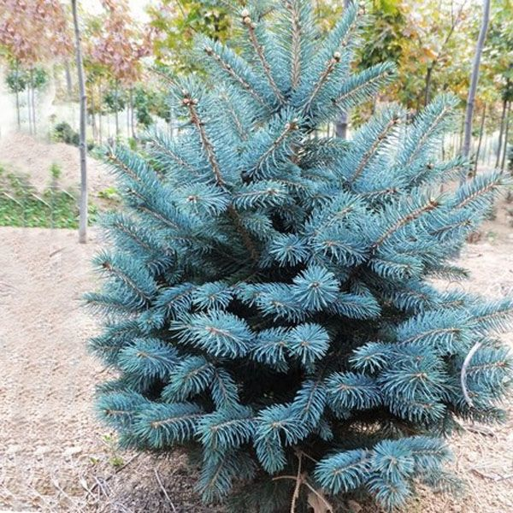
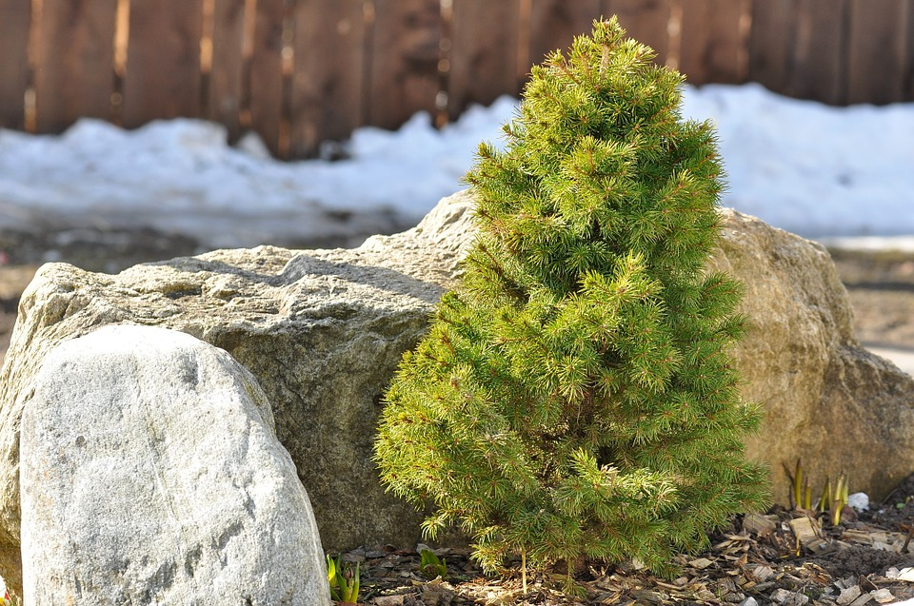
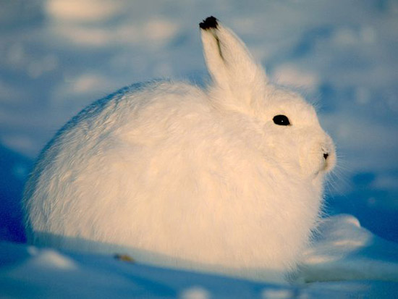
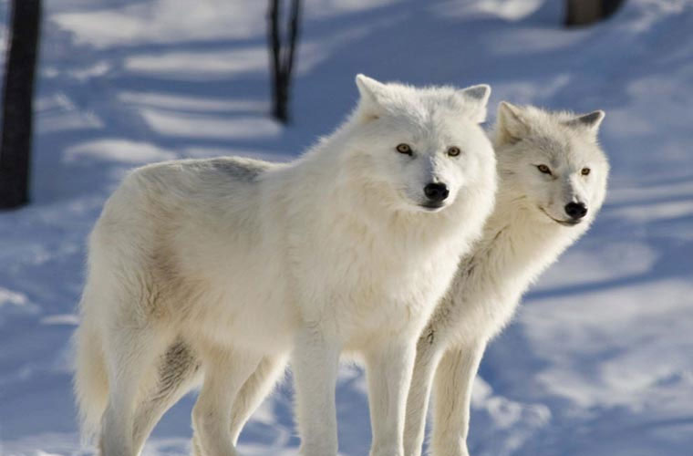
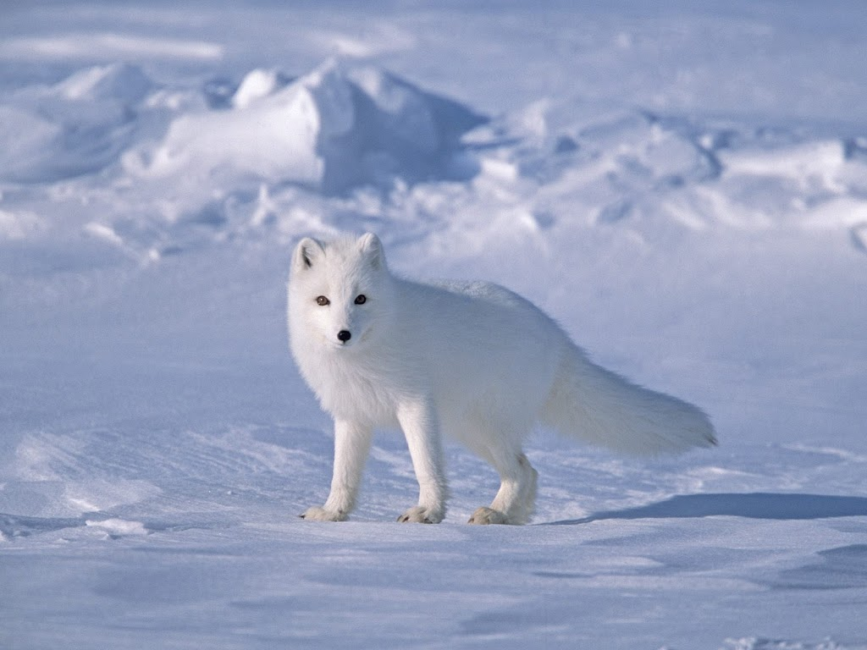
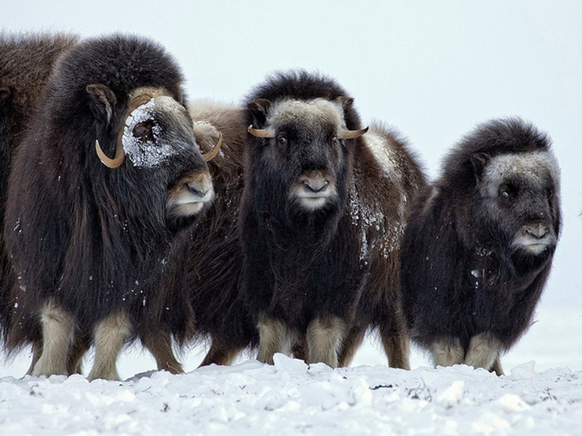
Một số loài động vật, thực vật ở xứ lạnh
CÂY VÂN SAM
CÂY LINH SAM
THỎ BẮC CỰC
CÁO BẮC CỰC
SÓI BẮC CỰC
BÒ XẠ HƯƠNG

Slide 16
Thực vật phong phú và phát triển xanh tốt quanh năm thường sống ở vùng có khí hậu nào?
Thực vật phong phú và phát triển xanh tốt quanh năm thường sống ở vùng có khí hậu nhiệt đới.
Vùng có nhiều loài động vật sinh sống nhất có khí hậu nào?
Vùng có nhiều loài động vật sinh sống cố khí hậu nhiệt đới.

Slide 17

Vì sao loài chim thiên nga có tập tính di cư vào mùa đông?
Thiên nga có tập tính di cư vào mùa đông để tránh rét.

Slide 18


Kết luận :
Nhiệt độ có ảnh hưởng đến sự lớn lên, sinh sản và phân bố của động vật và thực vật.

Slide 19

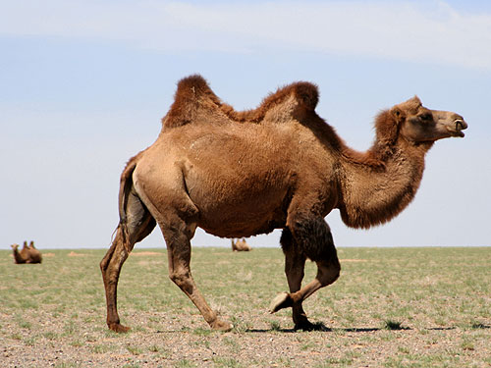
Lạc đà có hai cái bứu trên lưng có tác dụng để dự trữ năng lượng, bàn chân nhỏ giúp việc di chuyển nhẹ nhàng và nhanh hơn.
Vì sao lạc đà có thể sống trên sa mạc với khí hậu khắc nghiệt như thế?

Slide 20
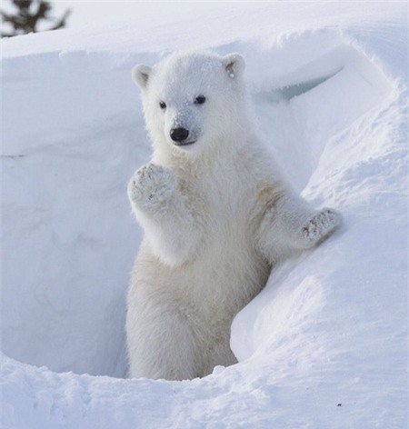
Nhờ có lớp lông dày và lớp mỡ dày dưới da giúp giữ ấm. Bộ lông của gấu màu trắng trùng với màu của tuyết để đánh lừa kẻ thù và con mồi.
Tại sao gấu bắc cực lại sống được trong điều kiện khí hậu lạnh lẽo như ở Bắc Cực?

Slide 21
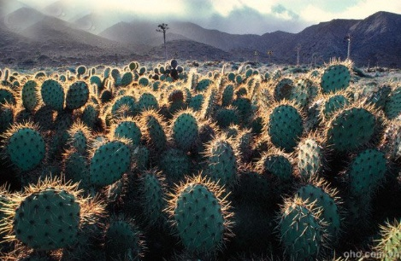
Cây xương rồng có thân phình to để trữ nước và gai là do lá biến thành để giảm tối đa việc thoát hơi nước.
Vì sao cây xương rồng thường có thân phình to và nhiều gai?

Slide 22

Kết luận :
Mỗi loại loại động vật có nhu cầu về nhiệt độ thích hợp.
Nếu phải sống trong điều kiện nhiệt độ không thích hợp mà cơ thể không tự điều chỉnh được hoặc không có biện pháp nhân tạo để khắc phục, mọi sinh vật sẽ chết, kể cả con người.

Slide 23
Kết luận :
Nhiệt độ có ảnh hưởng đến sự lớn lên, sinh sản và phân bố của động vật và thực vật.
Mỗi loại loại động vật có nhu cầu về nhiệt độ thích hợp.
Nếu phải sống trong điều kiện nhiệt độ không thích hợp mà cơ thể không tự điều chỉnh được hoặc không có biện pháp nhân tạo để khắc phục, mọi sinh vật sẽ chết, kể cả con người.

Slide 24
Thảo luận theo nhóm đôi trong 3 phút và trả lời câu hỏi :
Điều gì sẽ xảy ra nếu Trái Đất không được Mặt Trời sưởi ấm?

Slide 25
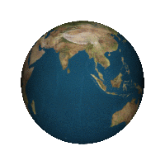
Không có gió
Trở nên lạnh giá
Không có sự chuyển thể của nước
Không có mưa
Không có vòng tuần hoàn nước
Nước ngừng chảy và đóng băng
Không có sự sống
Nếu Trái Đất không được Mặt Trời sưởi ấm thì sẽ :

Slide 26

Kết luận :
Nếu Trái Đất không được Mặt Trời sưởi ấm, gió sẽ ngừng thổi, Trái Đất sẻ trở nên lạnh giá. Khi đó, nước trên Trái Đất sẽ ngừng chảy và đóng băng, sẽ không có mưa. Trái Đất sẽ trở thành một hành tinh chết, không có sự sống.

Slide 27

“Thi nói về cách chống nóng và chống rét cho người hoặc động vật, thực vật”

Slide 28
Biện pháp chống nóng
Cho người
Mở quạt điện, điều hòa, máy lạnh, mặc quần áo
mỏng mát mẻ, ở nơi thoáng mát, ăn nhiều trái cây, uống nhiều nước…
Cho
động vật
Uống nhiều nước, dọn chuồng trại thoáng mát,
vệ sinh chuồng trại sạch sẽ, tắm cho vật nuôi…
Cho
thực vật
Tưới nước vào buổi sáng sớm hoặc chiều tối
(không tưới lúc trời nắng gắt), che giàn cho cây.

Slide 29
Biện pháp chống rét (lạnh)
Cho người
Mặc quần áo ấm, đi giày, tất (vớ), đeo bao tay,
đội mũ len, sưởi ấm, ở nơi kín gió, ăn thức ăn ấm, nóng, ăn nhiều chất đường bột…
Cho
động vật
Cho vật nuôi ăn nhiều chất đường bột, chuồng trại
kín gió, dung áo rách, vỏ bao tải làm áo cho vật nuôi, không thả rong vật nuôi ra đường…
Cho
thực vật
Ủ ấm cho gốc cây bằng rơm, rạ, mùn, làm giàn che gió cho cây.

Slide 30
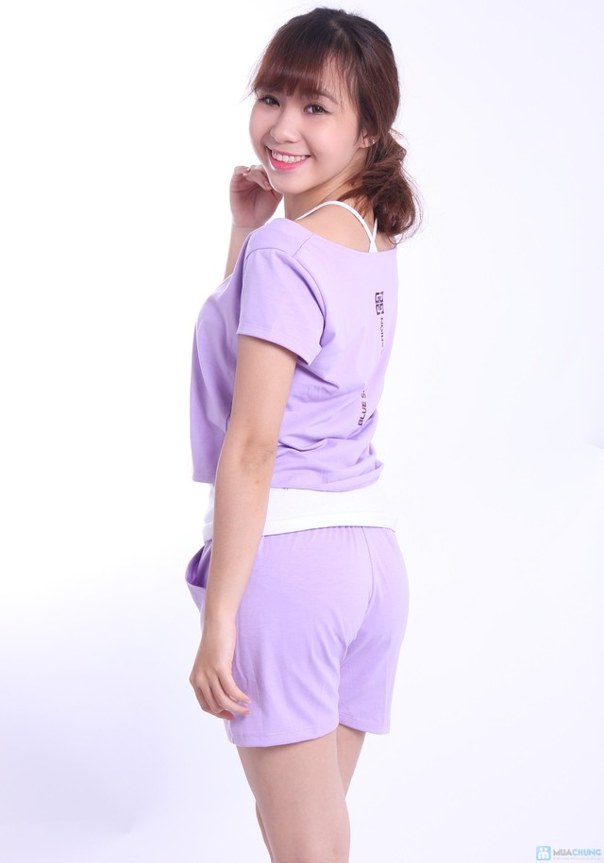

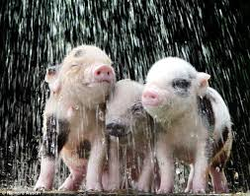
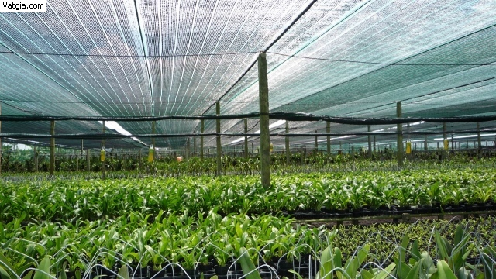
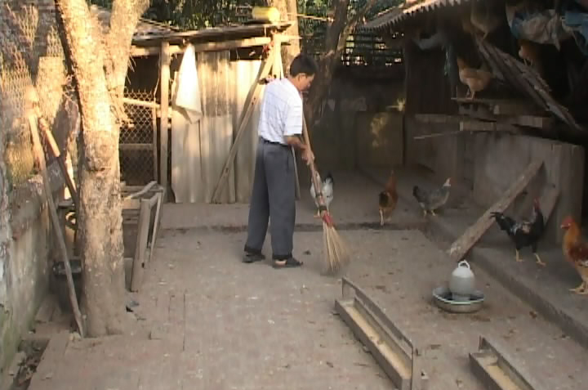
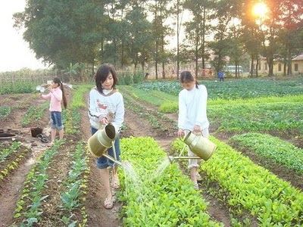
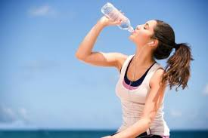
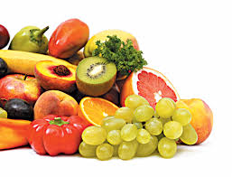
Biện pháp chống nóng cho người, động vật, thực vật

Slide 31
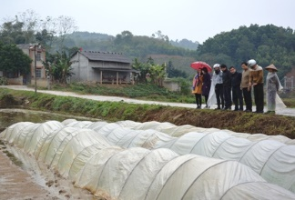
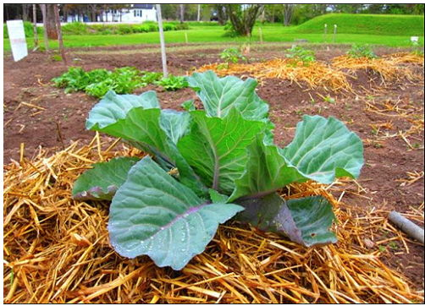
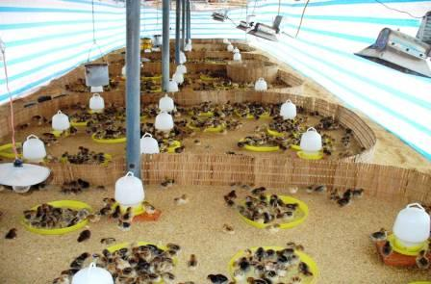
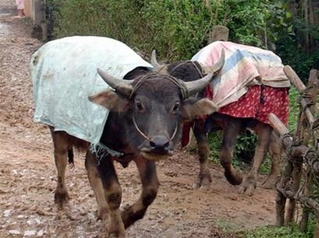
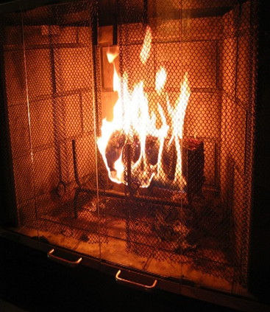
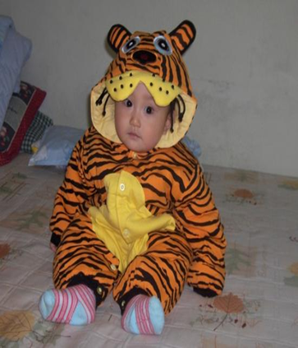
Biện pháp chống rét cho người, động vật, thực vật

Slide 32




TRÒ CHƠI:
CHỌN ĐÁP ÁN ĐÚNG

Slide 33

Gấu trắng và lạc đà sống ở xứ lạnh.
Đúng
Sai

Slide 34

Nếu Trái Đất khồng được Mặt Trời sưởi ấm thì :
Sẽ không có gió
Sẽ không có mưa
Trái Đất trở thành một hành tinh chết
Cả A, B, C đều đúng

Slide 35


Một số loài động vật có vú sống ở vùng nhiệt đới có thể chết ở bao nhiêu độ?
0⁰C
Âm 10⁰C
Âm 20⁰C
Âm 30⁰C

Slide 36
Bài 54: Nhiệt cần cho sự sống
1. Vai trò
- Nhiệt độ có ảnh hưởng đến sự lớn lên, sinh sản, phân bố của động vật và thực vật.
2. Cách phòng chống nóng, chống rét
a. Chống nóng:
- Người: ở nơi thoáng mát, ăn các thức ăn mát
- Động vật: uống nhiều nước; chuồng trại thoáng mát, sạch sẽ.
- Thực vật: tưới nước, che giàn
b Chống rét:
- Người: sưởi ấm, nơi ở kín gió, ăn nhiều chất bột đường
- Động vật: chuồng trại kín gió, không thả rông vật nuôi.
- Thực vật: che gió, ủ ấm cho cây bằng rơm rạ

Slide 37

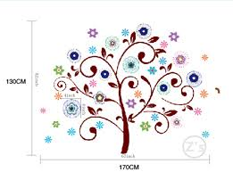
KÍNH CHÚC QUÝ THẦY CÔ SỨC KHỎE
VÀ CHÚC CÁC EM HỌC GIỎI

